Slide 1

ONLINE PARKING SLOT RESERVATION SYSTEM
Encadré par: M.Anouar Abdelhakim BOUDHIR
Notes:
Introduction: Nassima

Slide 3
Plan
1
6
Introduction
Conclusion et perspective
2
5
Contexte
et problématique
Conception
et réalisation
3
4
Gestion du projet
Etude fonctionnelle
et technique
Notes:
Plan: Nassima

Slide 4
Introduction
Notes:
Avant de rentrer dans le vif du sujet, ce projet est réalisé dans lecadre d’une stimulation d’une start up virtuelle

Slide 5

Notre start up
Notes:
Voici une petite présentation de notre start up

Slide 6
Coding studio
Conception & Développement web
Développement mobile
Créations & productions
Content Marketing
Conseils & stratégies
Social Media
& Community Management
Notes:
coding studio est une startup qui a vu le jour en décembre 2021 qui spécialisée …

Slide 7
Organigramme

Slide 8
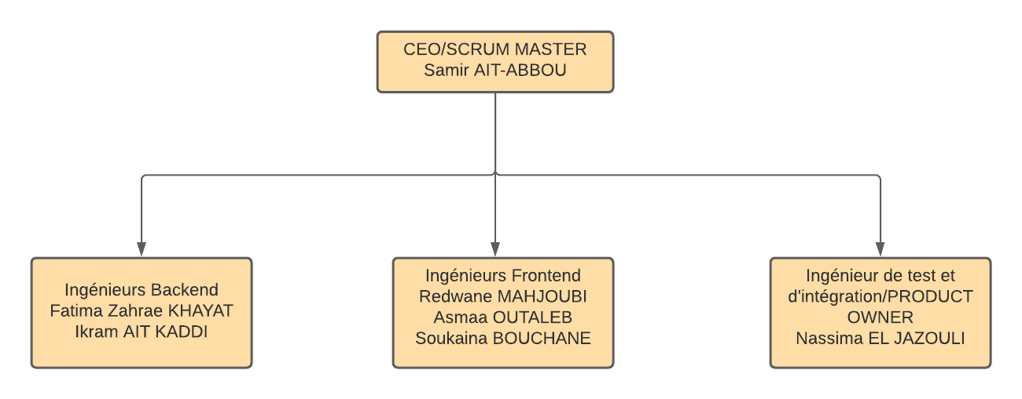

Slide 9
Notre premier projet

Slide 10

ONLINE PARKING SLOT RESERVATION SYSTEM

Slide 11
Contexte et problématique

Slide 12
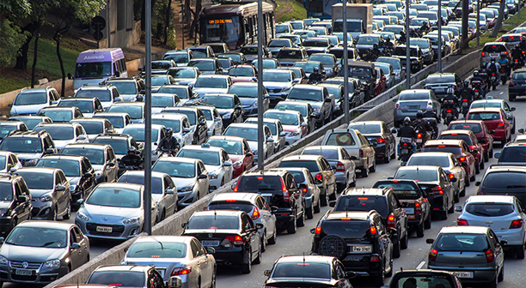
Notes:
Dans les régions métropolitaines, la plupart des conducteurs de véhicules ont le souci quotidien de trouver une place de stationnement libre surtout aux heures de pointe. Ainsi, de nombreux systèmes de gestion du stationnement ont été déployés afin de réduire ces embouteillages et d'améliorer le confort des conducteurs de véhicules.
Actuellement, la plupart des systèmes de parking existants sont gérés
manuellement et un peu inefficaces.
Dans les zones urbaines, où le nombre de véhicules est
plus élevé que la disponibilité des places de stationnement,
beaucoup de temps est perdu à rechercher des emplacements
de stationnement. Par conséquent, le système de réservation de stationnement
en ligne est une méthode proposée par laquelle les utilisateurs peuvent réserver
leurs places de stationnement en utilisant le Web.

Slide 13
Objectifs

Slide 14

Fournir une application Web simple pour le stationnement des véhicules.
Réservation de place de parking de n'importe où.
Facilitez l'automatisation des propriétaires de parking et des clients.

Slide 15
Avantages

Slide 16
Les utilisateurs peuvent se renseigner sur les aires de stationnement
pour des emplacements particuliers,
Il fait gagner du temps à l'utilisateur dans la recherche d'une place de parking disponible
dans une aire de stationnement aussi longue.
Il exclut le besoin d'efforts humains pour gérer les espaces de stationnement.
Rentable.

Slide 17
Etude fonctionnelle
et technique
Notes:
Soukaina

Slide 18
Etude fonctionnelle

Slide 19
Etude de projet

Slide 20
Etude technique

Slide 21
Technology Stack
Notes:
Dans les régions métropolitaines, la plupart des conducteurs de véhicules ont le souci quotidien de trouver une place de stationnement libre surtout aux heures de pointe. Ainsi, de nombreux systèmes de gestion du stationnement ont été déployés afin de réduire ces embouteillages et d'améliorer le confort des conducteurs de véhicules.

Slide 22
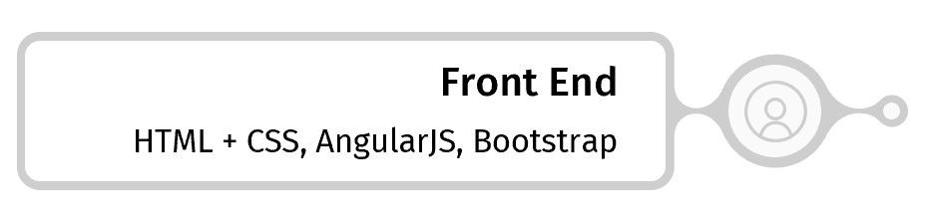
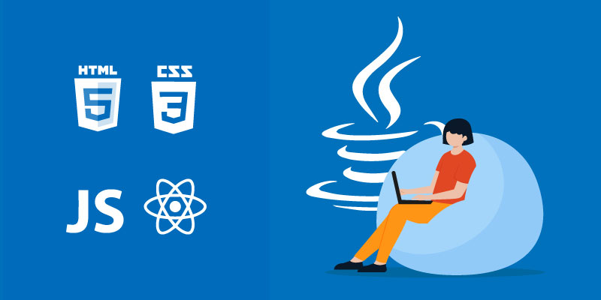


Saturn
It’s a gas giant and has several rings
Back-End
MySQL
Middle Ware
Spring Boot, Spring MVC, Spring Web,
Spring Hibernate
Mars
Despite being red, Mars is cold
Mercury
It’s the closest planet from the Sun
Front End
HTML + CSS, AngularJS, Bootstrap

Slide 23
Gestion du projet

Slide 24
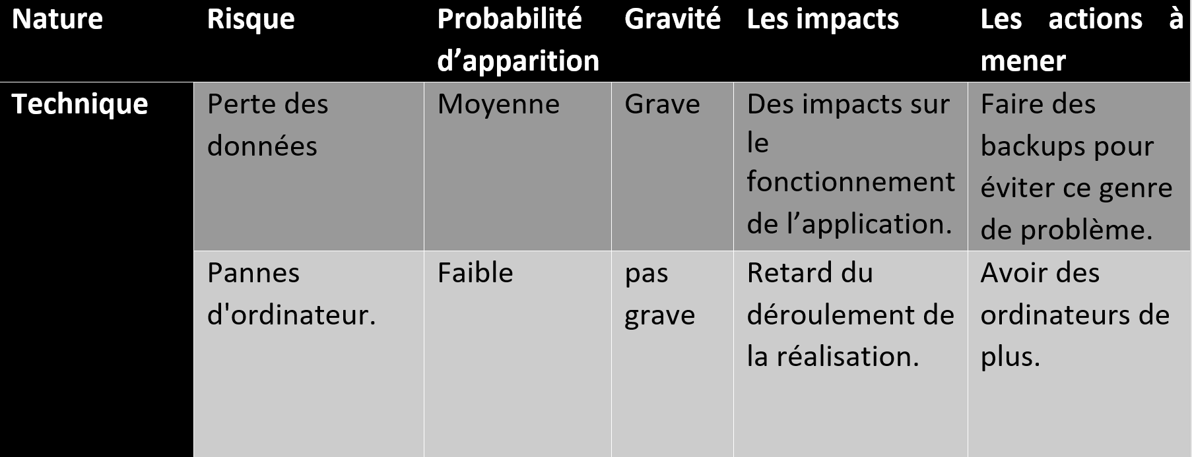
Gestion des risques
Notes:
Soukaina

Slide 25
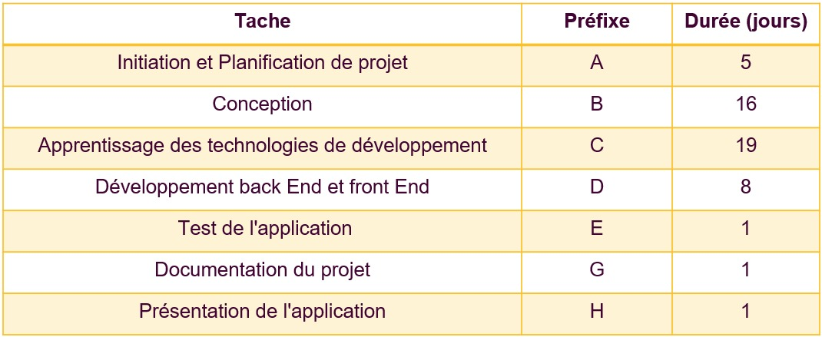
Gestion du délai

Slide 26
Gestion du coût

Slide 27
Diagramme de GANTT
Notes:
Fati

Slide 28
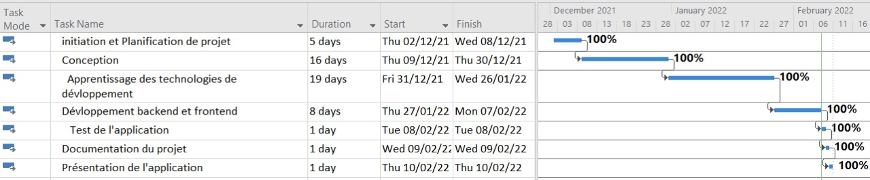

Slide 29
Diagramme de PERT

Slide 30
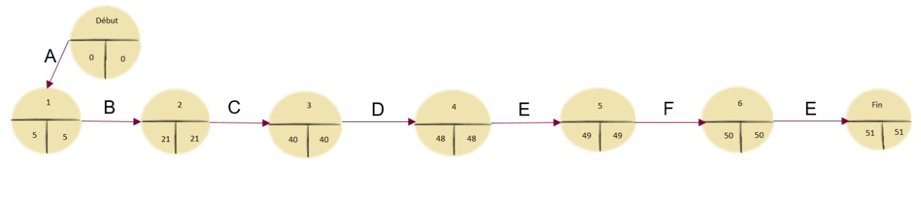

Slide 31
PARETO

Slide 32
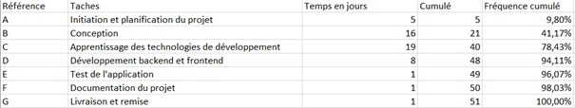

Slide 33
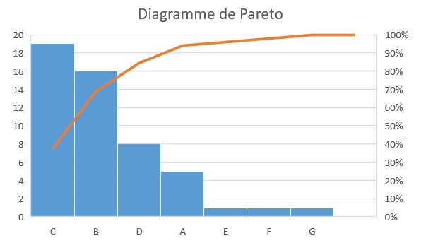

Slide 34
Méthode SCRUM
Notes:
Nassima

Slide 35
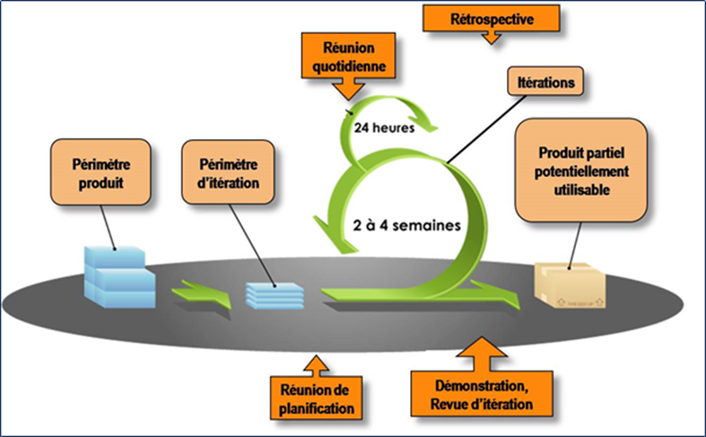
Pourqoui SCRUM ?
01
COMPRÉHENSION DU TRAVAIL
ET DES TÂCHES À ACCOMPLIR
SCRUM
02
TRANSPARENCE ET RESPECT
03
DEADLINES INTÉGRÉES
04
VISIBILITÉ CONTINUE, FOCUS ET FLEXIBILITÉ
Notes:
Petite definition sur SCRUM

Slide 36


Samir AIT-ABBOU
Nassima EL JAZOULI
Notes:
2 sprints avant : conception, apprentissage, desgin
Autres sprints dans JIRA en paralélle

Slide 37
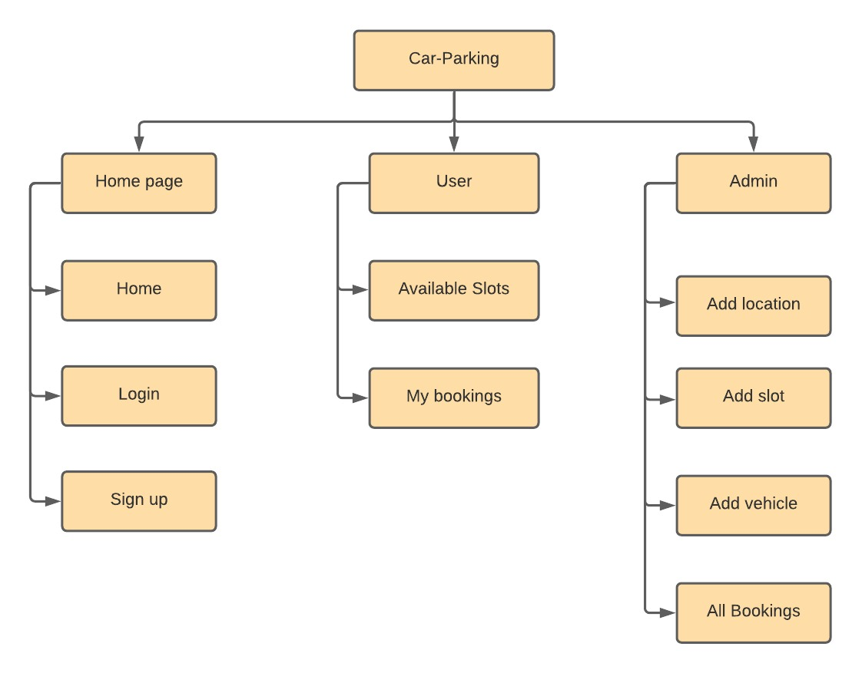
PRODUCT BACKLOG
Notes:
Assma
3 epics

Slide 38
Earth
User stories
Earth is the the third planet
Jupiter is the biggest planet
As admin, I want to add parking
Locations, so that I can manage
my application very well.
As admin, I want to authenticate before I start using my web application, so that I can guarantee that this application will work in security.
Mars
As admin, I want to add Vehicle
Types, so that I can manage
my application very well.
As admin, I want to add Vehicle
Types, so that I can manage
my application very well.
Neptune is the farthest planet
Notes:
Assma

Slide 39
Earth
User stories
Earth is the the third planet
As user, I want to authenticate before
I start using my web application,
so that I can guarantee that
my information will be in security.
As user, I want to register in the web application if I am not a user of it, so that I can use the web application after signing.
Jupiter is the biggest planet
Mars
As user, I want to Search parking
availability,so that I can view the
ability of the parking before booking
on the application.
As user, I want to authenticate before
I start using my web application,
so that I can guarantee that
my information will be in security.
Neptune is the farthest planet
As user, I want to book the parking online for time, so that I can guarantee that use the application very easily and do not my time.

Slide 40
JIRA
Notes:
Nassima

Slide 41
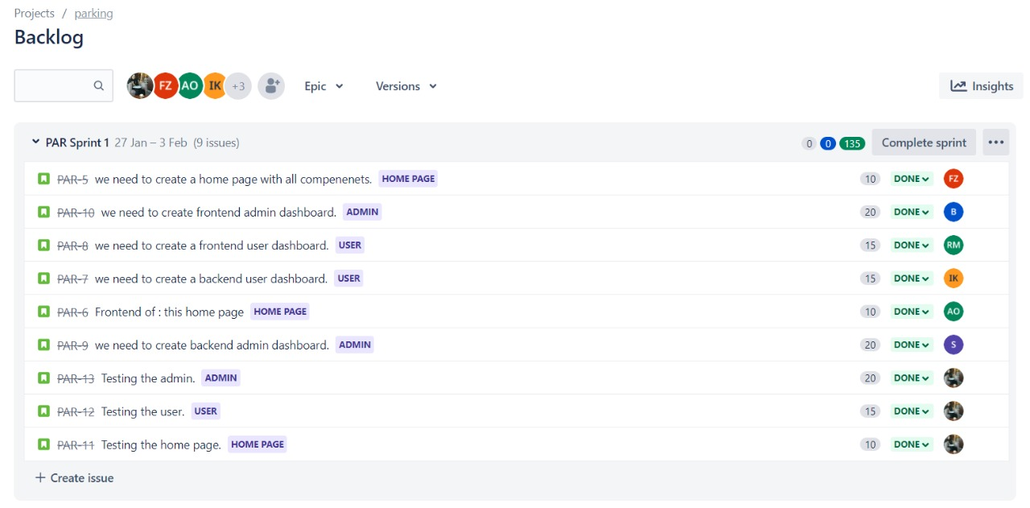

Slide 42
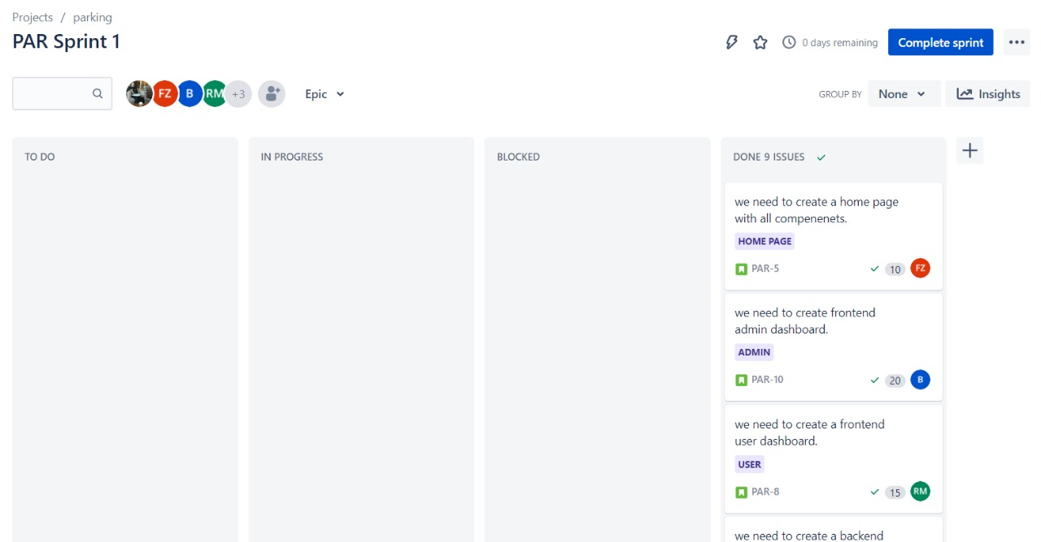

Slide 43
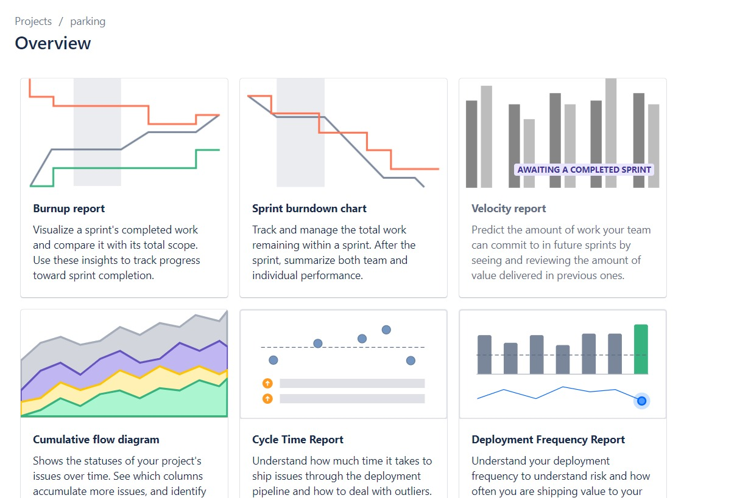

Slide 44
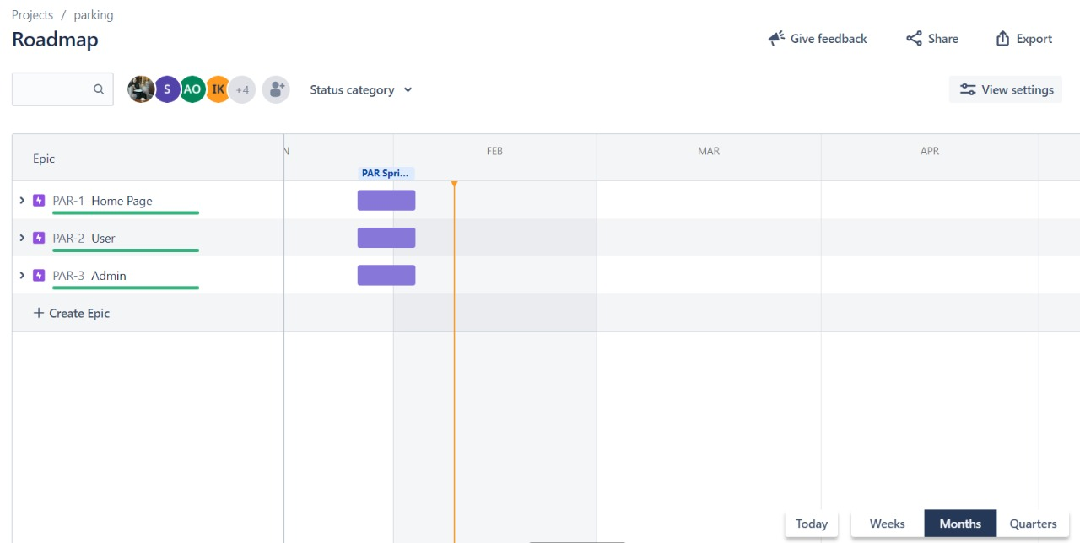

Slide 45
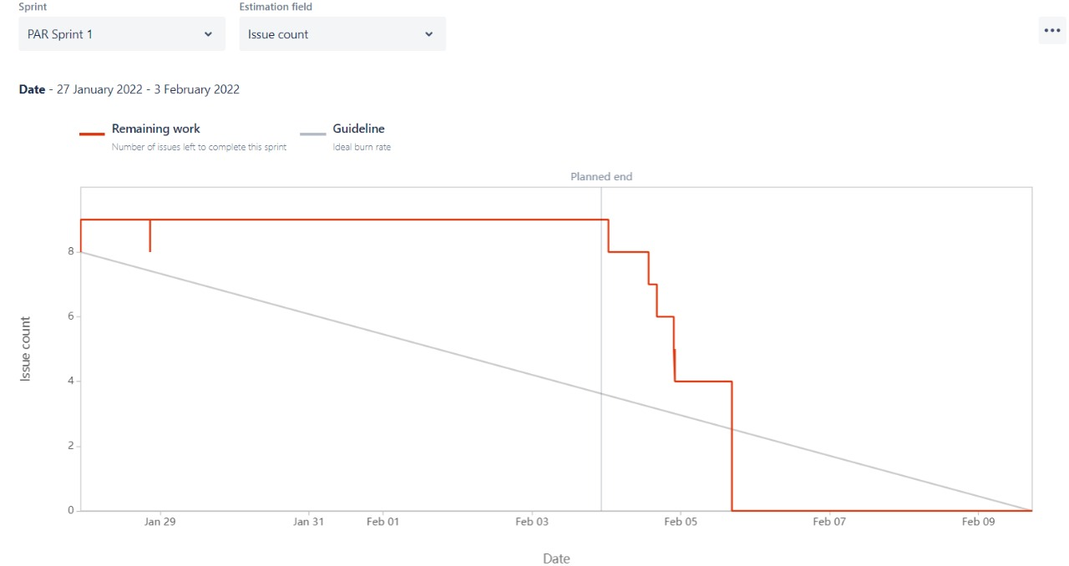

Slide 46
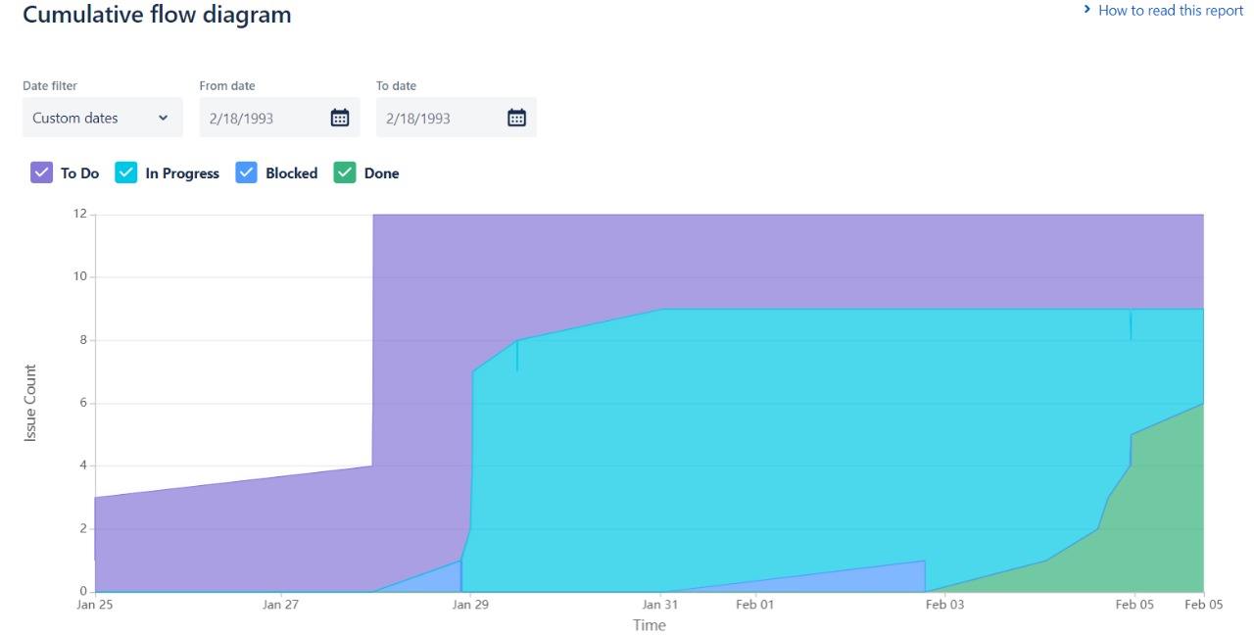

Slide 47
Conception
et réalisation
Notes:
Ikram

Slide 48
Usecase Diagram

Slide 49
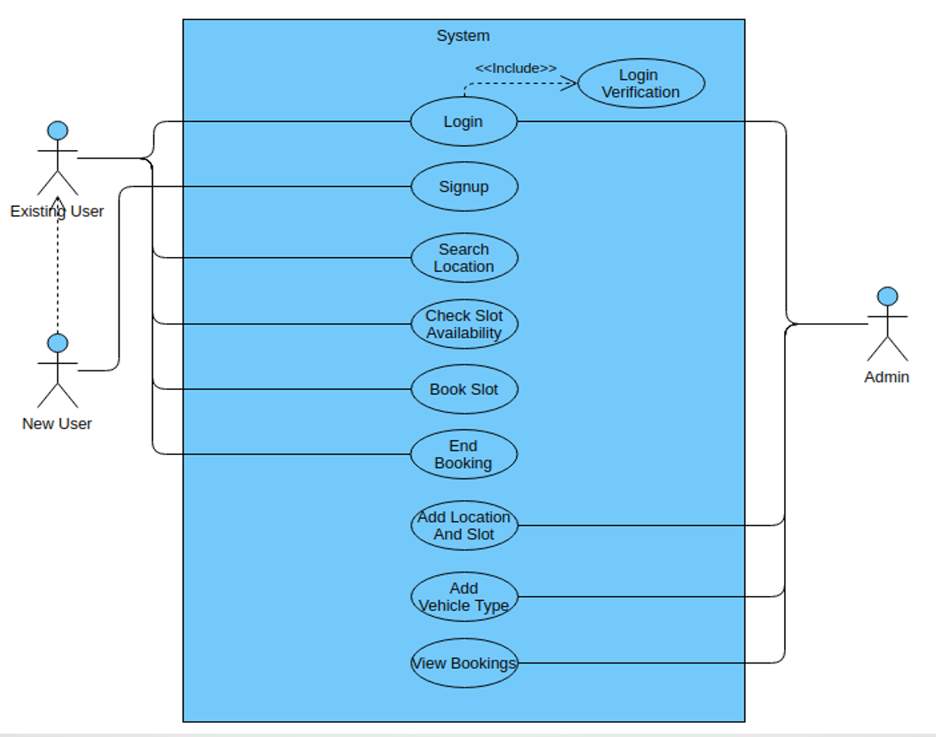

Slide 50
Class Diagram
Notes:
Dans les régions métropolitaines, la plupart des conducteurs de véhicules ont le souci quotidien de trouver une place de stationnement libre surtout aux heures de pointe. Ainsi, de nombreux systèmes de gestion du stationnement ont été déployés afin de réduire ces embouteillages et d'améliorer le confort des conducteurs de véhicules.

Slide 51
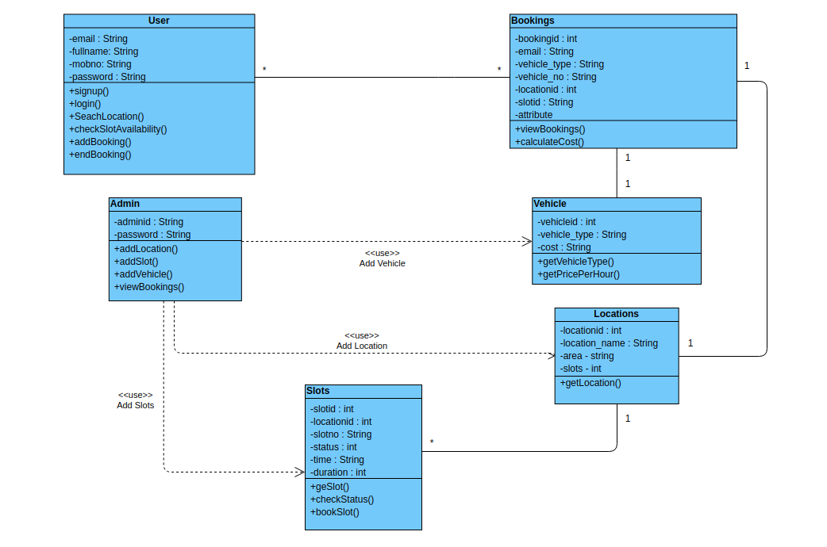
Notes:
Dans les régions métropolitaines, la plupart des conducteurs de véhicules ont le souci quotidien de trouver une place de stationnement libre surtout aux heures de pointe. Ainsi, de nombreux systèmes de gestion du stationnement ont été déployés afin de réduire ces embouteillages et d'améliorer le confort des conducteurs de véhicules.

Slide 52
Activity Diagram
Notes:
Dans les régions métropolitaines, la plupart des conducteurs de véhicules ont le souci quotidien de trouver une place de stationnement libre surtout aux heures de pointe. Ainsi, de nombreux systèmes de gestion du stationnement ont été déployés afin de réduire ces embouteillages et d'améliorer le confort des conducteurs de véhicules.

Slide 53
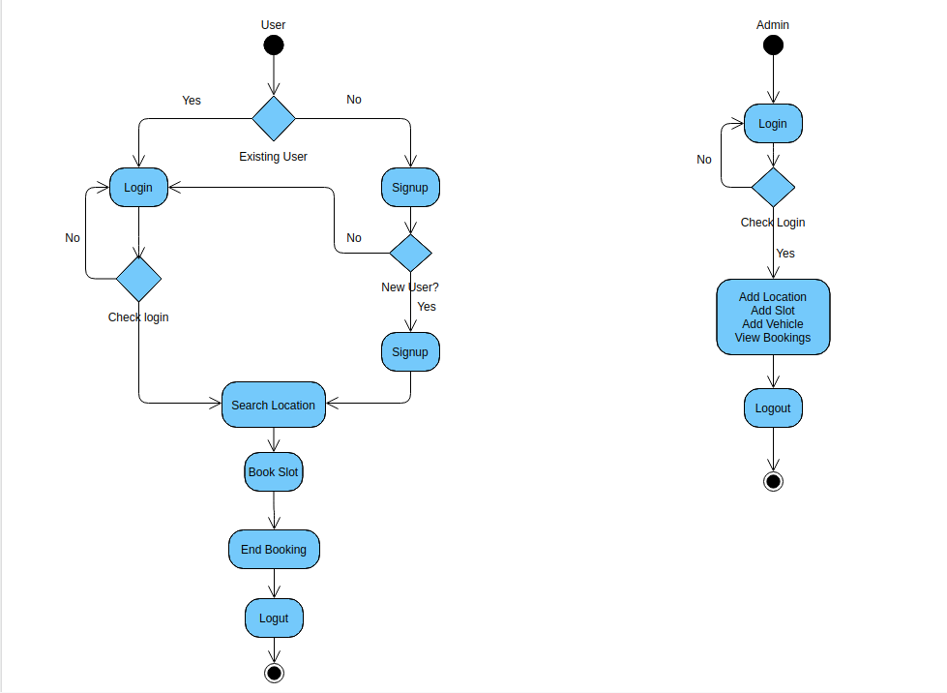
Notes:
Dans les régions métropolitaines, la plupart des conducteurs de véhicules ont le souci quotidien de trouver une place de stationnement libre surtout aux heures de pointe. Ainsi, de nombreux systèmes de gestion du stationnement ont été déployés afin de réduire ces embouteillages et d'améliorer le confort des conducteurs de véhicules.

Slide 54
Test de l’application
Notes:
Dans les régions métropolitaines, la plupart des conducteurs de véhicules ont le souci quotidien de trouver une place de stationnement libre surtout aux heures de pointe. Ainsi, de nombreux systèmes de gestion du stationnement ont été déployés afin de réduire ces embouteillages et d'améliorer le confort des conducteurs de véhicules.

Slide 55
Conclusion
et perspective
Notes:
Nassima

Slide 56

MERCI POUR
VOTRE ATTENTION

